Slide 1
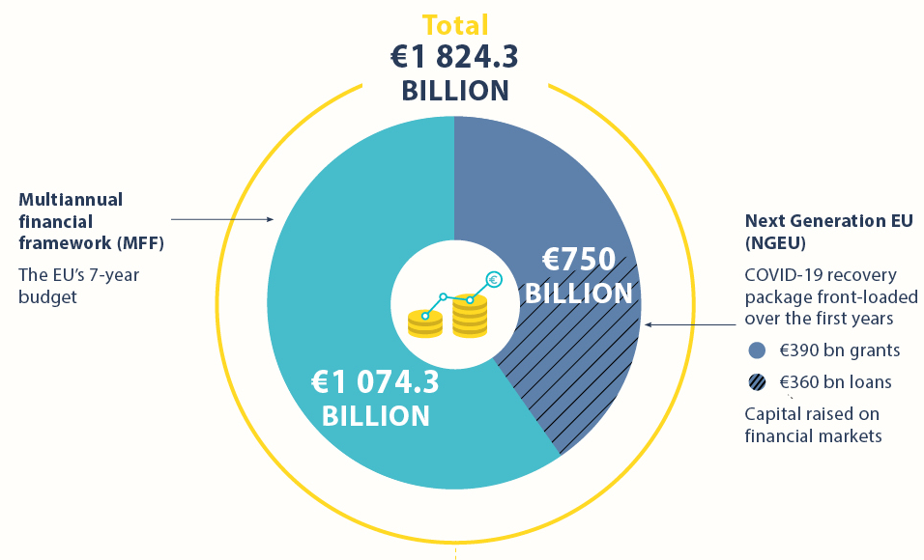
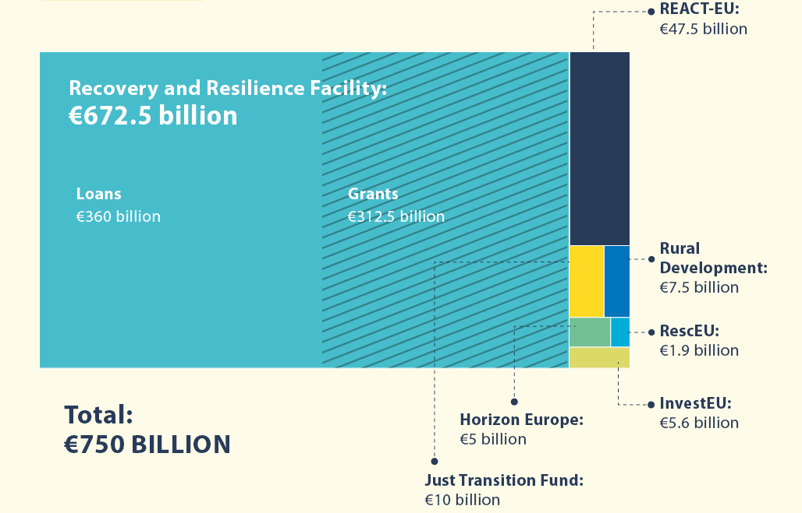
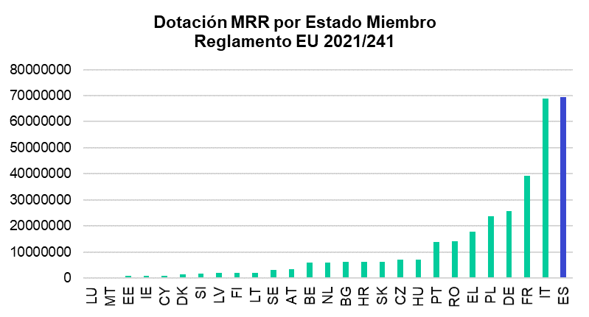
Fondos Next Generation en España
Next Generation UE (transferencias directas)
React UE: 12,436 millones de € (CCAA)
Mecanismo de Recuperación y Resiliencia (MRR): 70.000 millones de €
España es el primer país de la UE con mayor dotación de Fondos de Recuperación

Slide 2
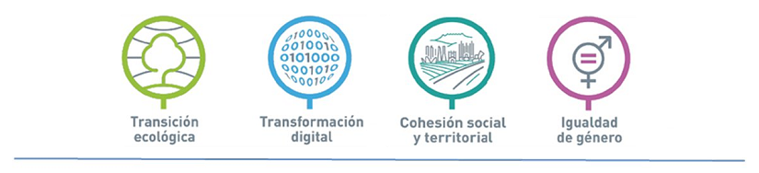


Fondos Next Generation en España
Agenda urbana y rural, lucha contra la despoblación y desarrollo de la agricultura Infraestructuras y ecosistemas resilientes | 14.407 M€ 10.400 M€
III. Transición energética justa e inclusiva | 6.385 M€
IV. Una Administración para el siglo XXI | 4.315 M€
V. Modernización y digitalización del tejido industrial y de la pyme, recuperación del turismo e impulso a una España nación emprendedora | 16.075 M€
20,7%
Pacto por la ciencia y la innovación. Refuerzo a las capacidades del Sistema Nacional de Salud
Educación y conocimiento, formación continua y desarrollo de capacidades
7,1%
4.949 M€
15,0%
10,5%
7.317 M€
69.528 M €
7,0%
1,2%
VIII. Nueva economía de los cuidados y políticas de empleo
4.855 M€
9,2%
IX. Impulso de la industria de la cultura y el deporte
825 M€
6,2%
23,1%
X. Modernización del sistema fiscal
para un crecimiento inclusivo y sostenible
–
Verde
Digital
40,29%
29,58%
2

Slide 3
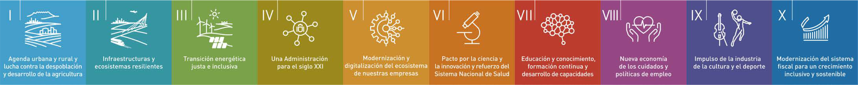
Amplía información en este Link
Fondos Next Generation en España
10 POLÍTICAS PALANCA
30 COMPONENTES ( 110 INVERSIONES + 102 REFORMAS)
C1 Plan de choque de movilidad sostenible, segura y conectada en entornos urbanos y metropolitanos C2 Plan de rehabilitación de vivienda y regeneración urbana C3 Transformación ambiental y digital del sistema agroalimentario y pesquero | C4 Conservación y restauración de ecosistemas y su biodiversidad C5 Preservación del espacio litoral y los recursos hídricos C6 Movilidad sostenible, segura y conectada | C7 Despliegue e integración de energías renovables C8 Infraestructuras eléctricas, promoción de redes inteligentes y despliegue de la flexibilidad y el almacenamiento C9 Hoja de ruta del hidrógeno renovable y su integración sectorial C10Estrategia de Transición Justa | C11 Modernización de las Administraciones públicas | C12 Política Industrial España 2030 C13 Impulso a la pyme C14 Plan de modernización y competitividad del sector turístico C15 Conectividad Digital, impulso de La ciberseguridad y despliegue del 5G | C16 Estrategia Nacional de Inteligencia Artificial C17 Reforma institucional y fortalecimiento de las capacidades del sistema nacional de ciencia, tecnología e innovación C18 Renovación y ampliación de las capacidades del Sistema Nacional de Salud | C19 Plan Nacional de Competencias Digitales (digital skills) C20 Plan estratégico de impulso de la Formación Profesional C21 Modernización y digitalización del sistema educativo, incluida la educación temprana de 0 a 3 años | C22 Plan de choque para la economía de los cuidados y refuerzo de las políticas de inclusión C23 Nuevas políticas públicas para un mercado de trabajo dinámico, resiliente e inclusivo | C24 Revalorización de la industria cultural C25 España hub audiovisual de Europa (Spain AVS Hub) C26 Plan de fomento del sector del deporte | C27Medidas y actuaciones de prevención y lucha contra el fraude fiscal C28 Adaptación del sistema impositivo a la realidad del siglo XXI C29 Mejora de la eficacia del gasto público C30 Sostenibilidad a largo plazo del sistema público de pensiones en el marco del Pacto de Toledo

Slide 4
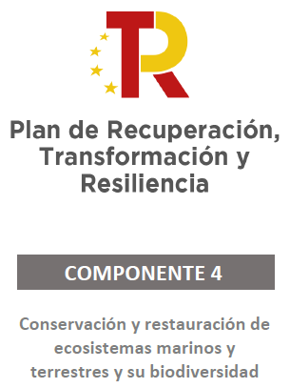
Componente 4. Conservación y restauración de ecosistemas marinos y terrestres y su biodiversidad
1. Descripción general del componente
  Inversión
  Periodificación
  Enumeración de inversiones
  Enumeración de actuaciones (vinculadas a las inversiones)
2. Detalle de cada actuación
  Descripción de la actuación
  Descripción de la financiación

Slide 5
Componente 4. Conservación y restauración de ecosistemas marinos y terrestres y su biodiversidad. Descripción general del componente
INVERSIÓN
Inversión estimada TOTAL (millones €) incluyendo otras fuentes de financiación distintas al Mecanismo de Recuperación y Resiliencia | 1.642 M€
Inversión del componente (millones €) BAJO EL MECANISMO DE RECUPERACIÓN Y RESILIENCIA | 1.642 M€
PERIODIFICACIÓN | 2020 | 2021 | 2022 | 2023 | 2024 | 2025 | 2026
Financiación Plan | 0 | 601,1 | 517,8 | 523,1 | - | - | -
Otra financiación | 0 | 0 | 0 | 0 | 0 | 0 | 0
TOTAL | 0 | 601,1 | 517,8 | 523,1 | 0 | 0 | 0

Slide 6
Componente 4. Conservación y restauración de ecosistemas marinos y terrestres y su biodiversidad. Descripción general del componente
Enumeración de las reformas e inversiones |  | Financiación | % sobre el total | COFOG
C4. R1 | Conservación de la biodiversidad terrestre y marina | N.A.
C4.R2 | Restauración de ecosistemas e infraestructura verde. | N.A.
C4.R3 | Gestión Forestal Sostenible | N.A.
C4. I1 | Digitalización y conocimiento del patrimonio natural | 137,8 M€ | 8,39% | 05.6 Protección del medioambiente n.c.o.p.
C4.I2 | Conservación de la biodiversidad terrestre y marina | 551,6 M€ | 33,59% | 05.4 Protección de la biodiversidad y del paisaje
C4.I3 | Restauración de ecosistemas e infraestructura verde. | 551,5 M€ | 33,59% | 05.4 Protección de la biodiversidad y del paisaje
C4.I4 | Gestión Forestal Sostenible | 401,1 M€ | 24,43% | 05.4 Protección de la biodiversidad y del paisaje
Total componente |  | 1.642 M€ | 100%

Slide 7
Componente 4. Conservación y restauración de ecosistemas marinos y terrestres y su biodiversidad. Descripción general del componente
INVERSIÓN | ACTUACIONES | MODO DE IMPLEMENTACIÓN (UPV) | ADMINISTRACIÓN EJECUTORA | INVERSIÓN 2021 | INVERSIÓN 2022 | INVERSIÓN 2023
C4. I1 | Digitalización y conocimiento del patrimonio natural | Beneficiario/ Licitación/ Subcontrata | Estado, Ministerio para la Transición Ecológica y el Reto Demográfico; Ministerio de Ciencia e Innovación | 4 M€ | 40 M € | 93,8 M€
C4. I2 | Conservación de la biodiversidad terrestre y marina | Subcontrata | Estado, Ministerio para la Transición Ecológica y el Reto Demográfico; CCAA | 200 M€ | 175,8 M€ | 178,8 M€
C4. I3 | Restauración de ecosistemas e infraestructura verde | Subcontrata | Estado, Ministerio para la Transición Ecológica y el Reto Demográfico; CCAA | 200 M€ | 200 M€ | 151,5 M€
C4. I4 | Defensa ecosistemas y contra incendios: Renovación y refuerzo medios extinción y Mejora de infraestructuras y medios de defensa | Subcontrata | Estado, Ministerio para la Transición Ecológica y el Reto Demográfico, Ministerio del Interior, Ministerio de Defensa, CCAA | 197,1 M€ | 102 M€ | 102 M€

Slide 8
Componente 4. Conservación y restauración de ecosistemas marinos y terrestres y su biodiversidad. Detalle de cada inversión
Digitalización y conocimiento del patrimonio natural
Proyectos enfocados a la creación de un sistema que mejore sustancialmente el conocimiento e integre los procesos de obtención de información y su gestión, a escala nacional en los ámbitos terrestre y marino, mediante actuaciones que se centran en dos grandes líneas:
  Programa de mejora de conocimiento y digitalización de la gestión de la biodiversidad y patrimonio natural a nivel nacional con desarrollo de redes de seguimiento, con implantación de sensores o utilización de sistemas digitales de adquisición de información tanto fijos como móviles.
  Desarrollo de sistemas o plataformas de gestión de la información a nivel nacional con capacidades adicionales de análisis y difusión.
Convocatoria de ayudas a Administración, entidades científicas, sector TIC, aeronáutico, y sector ambiental. Sector.
Estado, Ministerio para la Transición Ecológica y el Reto Demográfico/Secretaría de Estado de Medio Ambiente/Dirección General de Biodiversidad, Bosques y Desertificación/ /Fundación Biodiversidad, Organismos Autónomos, O.A. Parques Nacionales. Ministerio de Ciencia e Innovación / Consejo Superior de Investigaciones Científicas y OPI, en particular IGME, INIA, IEO. Ministerio de Interior/DG Guardia Civil/DG Protección Civil y Emergencias, dotación de medios vigilancia y control. CC.AA., que además participan a través de Comisión Estatal de Patrimonio Natural y Biodiversidad, y sus grupos de trabajo.

Slide 9
Componente 4. Conservación y restauración de ecosistemas marinos y terrestres y su biodiversidad. Detalle de cada inversión
Digitalización y conocimiento del patrimonio natural
Implementación de la inversión:
  La naturaleza de la inversión incluye bienes intangibles relacionados con la I+D y capital fijo por equipamientos adquiridos. Intangible assets & fixed capital.
  Ejecución directa a través de licitaciones, encargos a medio propio, convenios o por convocatorias de ayudas.
  Desarrollo en el periodo 2021-2026
  Se estima un presupuesto de 137,8 M€ en inversiones no materiales (adquisición de conocimiento) y materiales (sistemas de gestión de información).

Slide 10
Componente 4. Conservación y restauración de ecosistemas marinos y terrestres y su biodiversidad. Detalle de cada inversión
Conservación de la biodiversidad terrestre y marina
Actuaciones destinadas a la conservación de la biodiversidad tanto terrestre como marina, con las siguientes líneas de actuación:
  Conservación de la biodiversidad terrestre: mejora del estado de conservación de especies y hábitats, actuaciones de prevención de mortalidad y actuaciones de control y erradicación de especies exóticas invasoras.
  Mejora de infraestructuras de gestión, difusión y uso público: dotación, renovación y mejora de las instalaciones e infraestructuras asociadas a la gestión del patrimonio natural y en particular espacios protegidos, así como actuaciones de sensibilización, puesta en valor y difusión de la importancia de la conservación de la biodiversidad para la salud y bienestar del ser humano.
  Conservación de la biodiversidad marina: conservación, aprobar planes de gestión y promover actividades humanas compatibles con su conservación, así como la creación del sistema de gestión efectiva.
  Recuperación de humedales, mediante actuaciones de conservación, mejora y restauración.
  Control del comercio internacional: mejora y consolidación de la red de centros de rescate CITES, así como Refuerzo del Plan de Acción contra el Tráfico Ilegal y el Furtivismo Internacional de Especies Silvestres.
Inversiones dirigidas a la administración, sector ambiental, sector marítimo-pesquero y población litoral, sector agrario.

Slide 11
Componente 4. Conservación y restauración de ecosistemas marinos y terrestres y su biodiversidad. Detalle de cada inversión
Conservación de la biodiversidad terrestre y marina
Estado, Ministerio para la Transición Ecológica y el Reto Demográfico/Secretaría de Estado de Medio Ambiente/Dirección General de Biodiversidad, Bosques y Desertificación/Organismos Autónomos adscritos, entre ellos el OAPN /Fundación Biodiversidad. CC.AA. que además participan a través de Comisión Estatal de Patrimonio Natural y Biodiversidad, y sus grupos de trabajo acordándose la ejecución que asuman mediante territorialización en Conferencia Sectorial. Consejo de la Red de PPNN y Órganos Gestores de las Reservas de la Biosfera. También se considera la ejecución por Entidades Locales y terceros, como entidades sin ánimo de lucro, en los casos de programas de ayudas.
Implementación de la inversión:
  Ejecución directa a través de licitaciones y encargos a medio propio.
  Convocatoria de ayudas para:
    Áreas de Influencia Socioeconómica de Parques Nacionales (para Entidades Locales),
    Red de Reservas de la Biosfera (compatibilización de la conservación de la biodiversidad con el desarrollo sostenible).
  La adquisición de embarcaciones se realizará mediante procedimientos de Contratación Pública.
  Desarrollo en el periodo 2021-2026
Se estima un presupuesto de 551,6 M€. La naturaleza de la inversión es un mix de bienes intangibles, fixed (medios) y capital natural (Intangible assets &Fixed & Natural).

Slide 12
Componente 4. Conservación y restauración de ecosistemas marinos y terrestres y su biodiversidad. Detalle de cada inversión
Restauración de ecosistemas e infraestructura verde
Actuaciones destinadas a restauración de ecosistemas naturales y a la recuperación de zonas alteradas por actividades mineras, así como otras iniciativas en entornos urbanos destinadas al fomento de la conectividad y reverdecimiento urbano. En concreto se contemplan tres grandes líneas:
  Restauración de ecosistemas. Actuaciones de restauración de ecosistemas, en sus componentes ecológicas, hidrológicas, mejora del carbono orgánico en suelos y acciones contra la desertificación.
  Recuperación zonas afectadas por la minería. Recuperación de zonas degradadas por esta actividad reduciendo el riesgo para las poblaciones cercanas y la vida silvestre al eliminar focos de contaminación y naturalizando y transformando en sumideros naturales de carbono las áreas restauradas.
  Infraestructura verde: fomento de la conectividad y reverdecimiento urbano. Busca incrementar la infraestructura verde, mediante actuaciones para restaurar ecosistemas y reducir la fragmentación de hábitats y fomentar la conectividad.
Inversión multisectorial, con especial incidencia en sector agrario, forestal de ajardinamiento y paisajismo.
Estado, Ministerio para la Transición Ecológica y el Reto Demográfico/Secretaría de Estado de Medio Ambiente/Dirección General de Biodiversidad, Bosques y Desertificación/Organismos Autónomos adscritos, entre ellos el OAPN /Fundación Biodiversidad. CC.AA. que además participan a través de Comisión Estatal de Patrimonio Natural y Biodiversidad, y sus grupos de trabajo acordándose la ejecución que asuman mediante territorialización en Conferencia Sectorial. También se considera la ejecución por terceros en los casos de programas de ayudas. Entidades Locales previa distribución en programas de ayudas

Slide 13
Componente 4. Conservación y restauración de ecosistemas marinos y terrestres y su biodiversidad. Detalle de cada inversión
Restauración de ecosistemas e infraestructura verde
Ejecución directa a través de licitaciones y encargos a medio propio. También convocatoria de ayudas para acometer las inversiones.
  La protección de hábitats puede hacer necesaria la consolidación patrimonial de los espacios geográficos que los engloban, poniéndolos a disposición de las administraciones.
  Desarrollo en el periodo 2021-2026
Se estima un presupuesto de 551,5 M€. Se trata de inversiones materiales en territorio de capital natural (Fixed & Natural).
Paquete de apoyo a las entidades locales de cierto tamaño a tres niveles:
  Macroescala: estrategias de planificación y regeneración urbana dirigidas principalmente a crear/regenerar infraestructura verde y azul y a liberar espacio urbano para incrementar la biodiversidad, la permeabilidad del suelo y la conectividad natural en la ciudad.
  Mesoescala: acciones y proyectos (siempre que estén enmarcados en estrategias de renaturalización) incluyendo procesos de gobernanza y participación; gestión de espacios verdes y azules; proyectos de metabolismo urbano relacionados con la biodiversidad.
  Microescala: proyectos de equipamiento e infraestructura, apoyados en la planificación urbana.

Slide 14
Componente 4. Conservación y restauración de ecosistemas marinos y terrestres y su biodiversidad. Detalle de cada inversión
Gestión forestal sostenible
L3. Defensa ecosistemas y contra incendios: Renovación y refuerzo medios extinción y Mejora de infraestructuras y medios de defensa
Actuaciones enfocadas a asegurar la defensa de los ecosistemas, abordando la evolución de la problemática de los incendios, de especial relevancia en el ámbito nacional, mediante las siguientes líneas:
  Renovación de medios terrestres y las componentes en extinción de CCAA.
  Mejora de medios de vigilancia y prevención, con adquisición y dotación de vehículos y equipamiento.
  Renovación de medios aéreos de extinción estatales.
  Mejora de las infraestructuras y medios de defensa actuales, para mejorar y ampliar el ámbito de actuación a un dispositivo integral de protección; desarrollar un Programa de mejora de medios e infraestructuras asociados a la prevención y minoración de daños por sucesos extremos, incluidos los incendios forestales; diseño e implantación de planes de prevención vinculados al control de las zonas de riesgo.
Inversión dirigida al sector forestal y titulares o gestores de los montes, tanto públicos como privados. También trabajadores forestales, administración forestal y protección civil. También al sector construcción en lo relativo a actualización de infraestructuras y de automoción especializada en el caso de renovación de vehículos contra incendios. Asimismo, se incluye a otros sectores, incluidos los pequeños productores, ligados a la bioeconomía.

Slide 15
Componente 4. Conservación y restauración de ecosistemas marinos y terrestres y su biodiversidad. Detalle de cada inversión
Gestión forestal sostenible
L3. Defensa ecosistemas y contra incendios: Renovación y refuerzo medios extinción y Mejora de infraestructuras y medios de defensa
Estado, Ministerio para la Transición Ecológica y el Reto Demográfico/Secretaría de Estado de Medio Ambiente/Dirección General de Biodiversidad, Bosques y Desertificación/Organismos Autónomos adscritos, entre ellos el OAPN /Fundación Biodiversidad/ Secretaría General para el Reto Demográfico/Dirección General de Políticas contra la Despoblación. Ministerio de Interior/DG Guardia Civil, dotación de medios vigilancia y control. Ministerio de Defensa. CC.AA. que además participan a través de Comisión Estatal de Patrimonio Natural y Biodiversidad, y sus grupos de trabajo acordándose la ejecución que asuman mediante territorialización en Conferencia Sectorial.
Implementación de la inversión:
  Ejecución directa a través de licitaciones, encargos a medio propio, programas de ayudas y contratos con industrias aeronáuticas.
  Desarrollo en el periodo 2021-2026
Se estima un presupuesto de 401,1 M€ para las tres líneas. La naturaleza de la inversión es Natural y fixed (por actuaciones en territorio, adquisiciones de medios y el establecimiento de las bases BRIF). También no material (planificación y consolidación de propiedad).

